Slide 1
Рекомендательные системы
К курсу «Нейросетевые технологии» 2022
Подготовила Топпер Алина, Б3-08

Slide 2
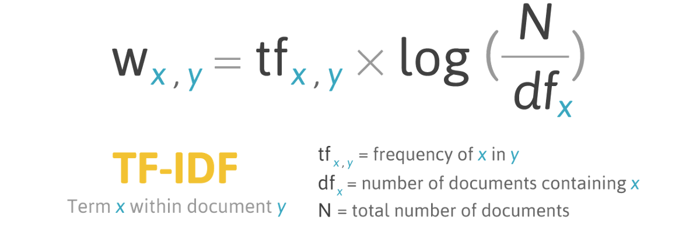
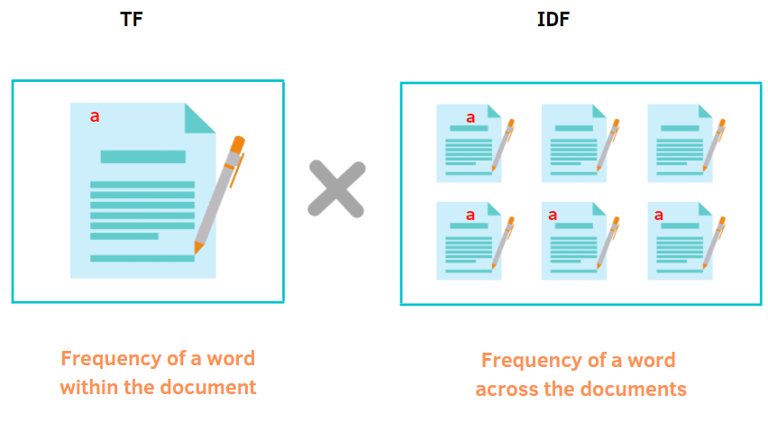
TF-IDF (Векторизация)
TF — это частота слова в тексте (каждый документ имеет свою частоту терминов). Обратная частота данных IDF — это логарифм обратной частоты распространенности слова во множестве документов (определяет вес редких слов во всех документах корпуса).

Slide 3
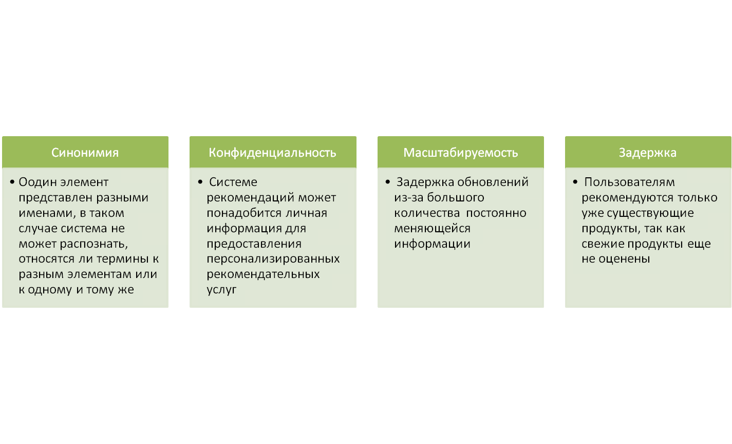
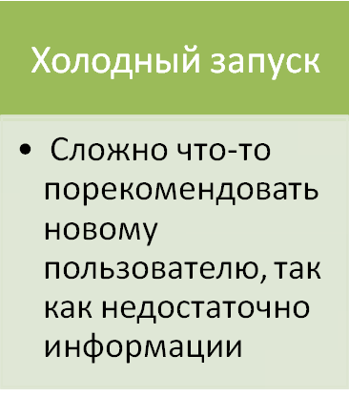
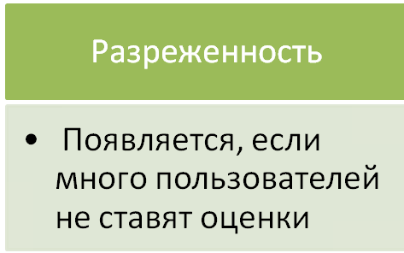
Проблемы рекомендательных систем

Slide 4
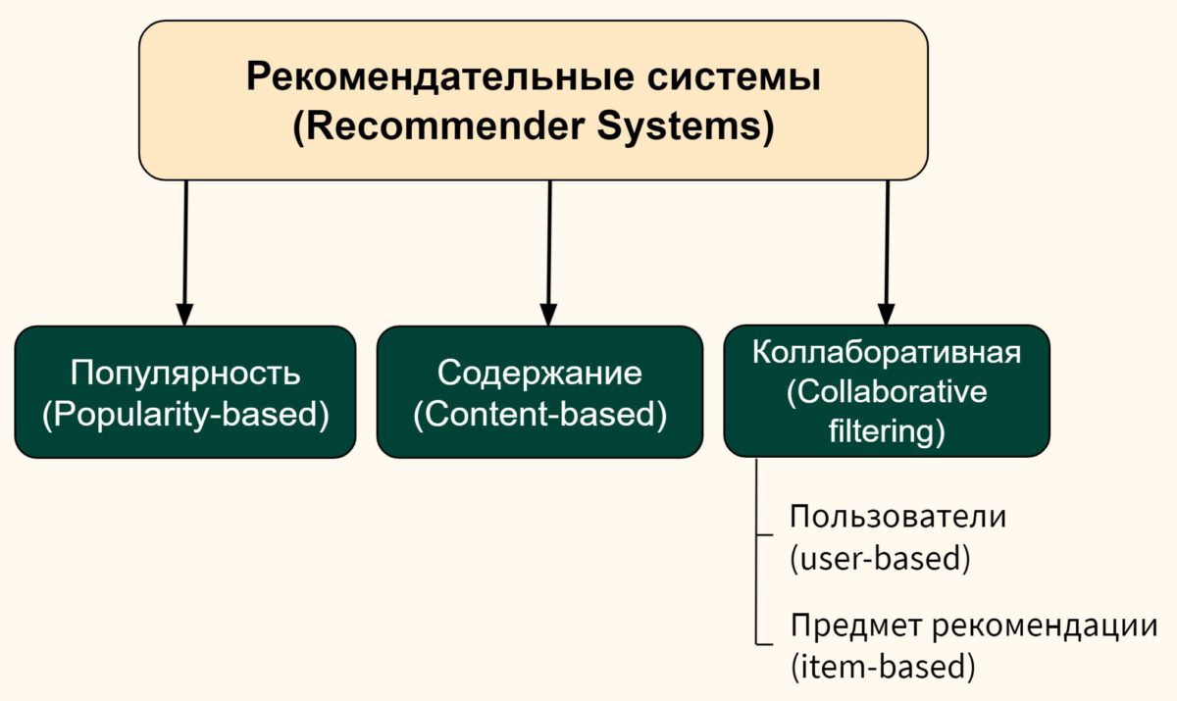
Типы рекомендательных систем

Slide 5
Фильтрация на основе популярности Popularity-based
Преимущества
Нет проблемы «холодного запуска»
Недостатки
Проблемы задержки
Не персонализированный
Не нарушается конфиденциальность
Примеры
Новости Google: новости отфильтрованы по трендам и самым популярным новостям.
YouTube: Популярные видео.

Slide 6
Фильтрация на основе содержания (content-based)
Преимущества
Нет проблемы «холодного запуска»
Недостатки
Разреженность
Не нарушается конфиденциальность
Данные о товарах должны быть в хорошем объеме.
Проблема задержки
Если появится новый пользователь, можем сразу дать ему рекомендации
Методы фильтрации на основе содержимого полностью основаны на описании элемента и профиле предпочтений пользователя. Он рекомендует элементы на основе прошлых предпочтений пользователя. Подход к фильтрации на основе контента в первую очередь фокусируется на сходстве элементов.

Slide 7
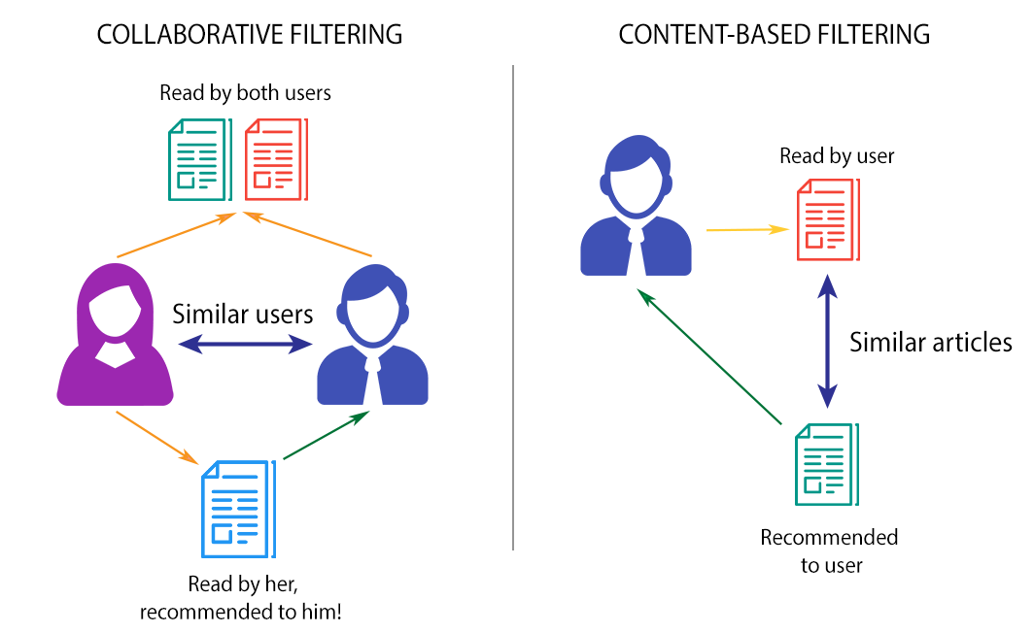
Коллаборативная система (collaborative filtering)
Основная предпосылка таких систем заключается в том, что предыдущих данных пользователей должно быть достаточно для создания прогноза. То есть нам не нужно ничего, кроме исторических данных, пользовательского ввода, текущих трендовых данных и так далее.

Slide 8
Коллаборативная система (collaborative filtering)
Преимущества
Системе нужна только матрица обратной связи для обучения модели матричной факторизации (чаще всего)
Недостатки
Трудно включить побочные функции для запроса/элемента
Проблема «холодного запуска»
Модель может помочь пользователям открыть для себя новые интересы
Разряженность

Slide 9
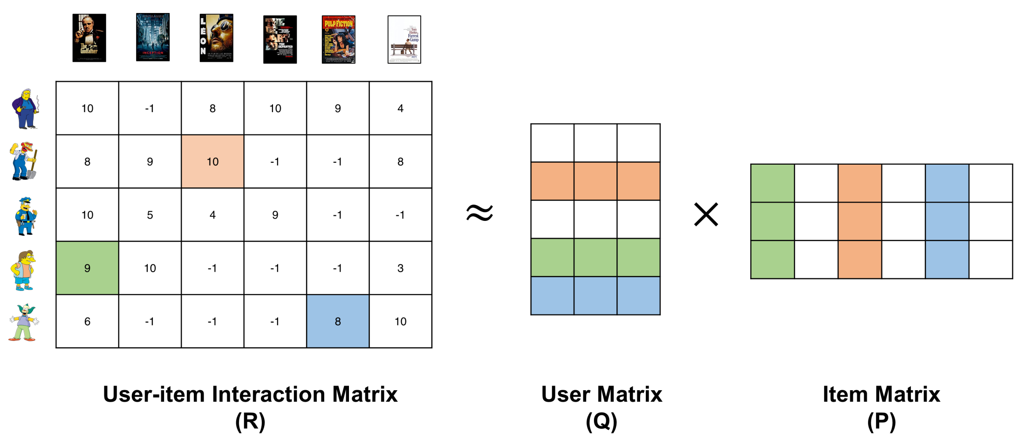
Коллаборативная система (collaborative filtering)
Матрица предпочтений (user-item matrix)

Slide 10
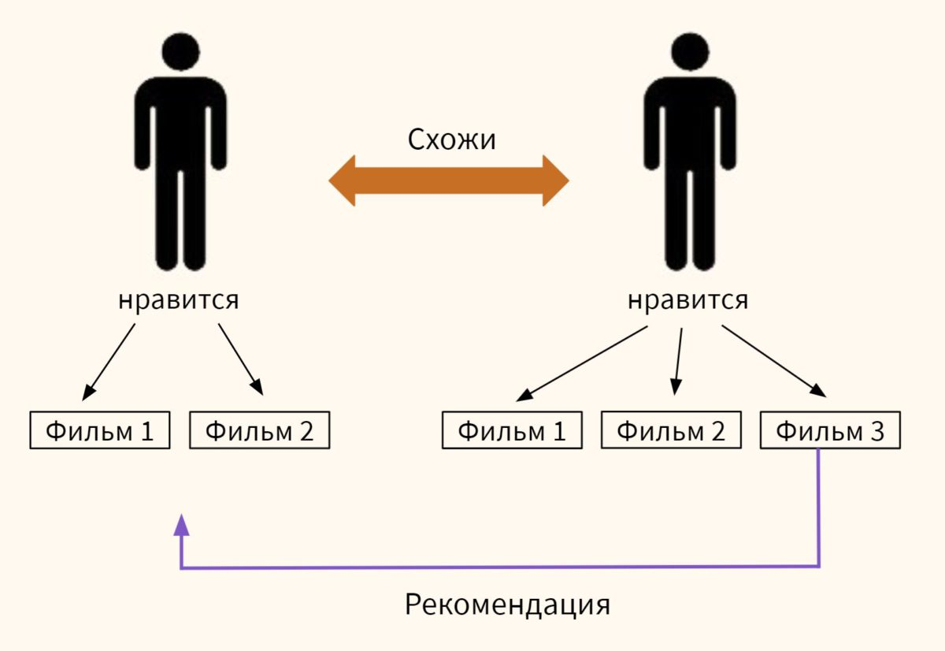
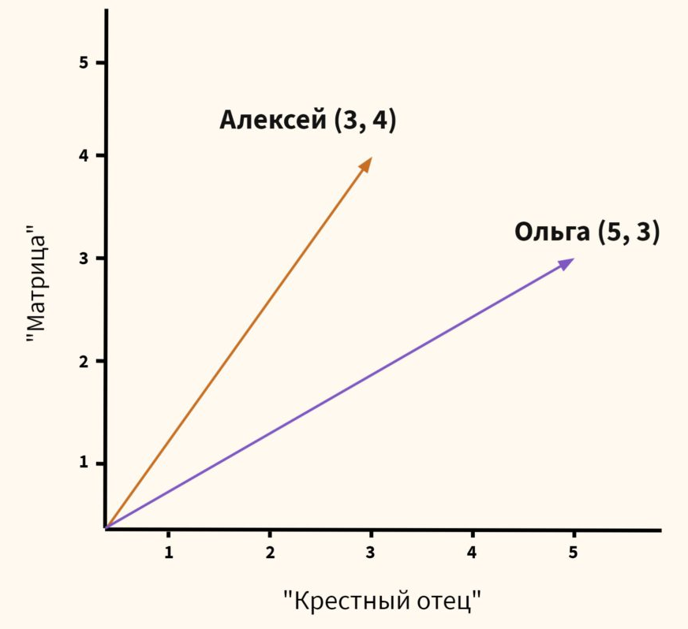
Коллаборативные системы, основанные на пользователях (user-based)
находят близких по предпочтениям
пользователей и рекомендуют одному
из них то, что уже попробовал другой
User Profile:
В профиле пользователя создаем векторы,
описывающие предпочтения пользователя.
Для этого используем матрицу полезности,
которая описывает отношения между
пользователем и элементом.

Slide 11
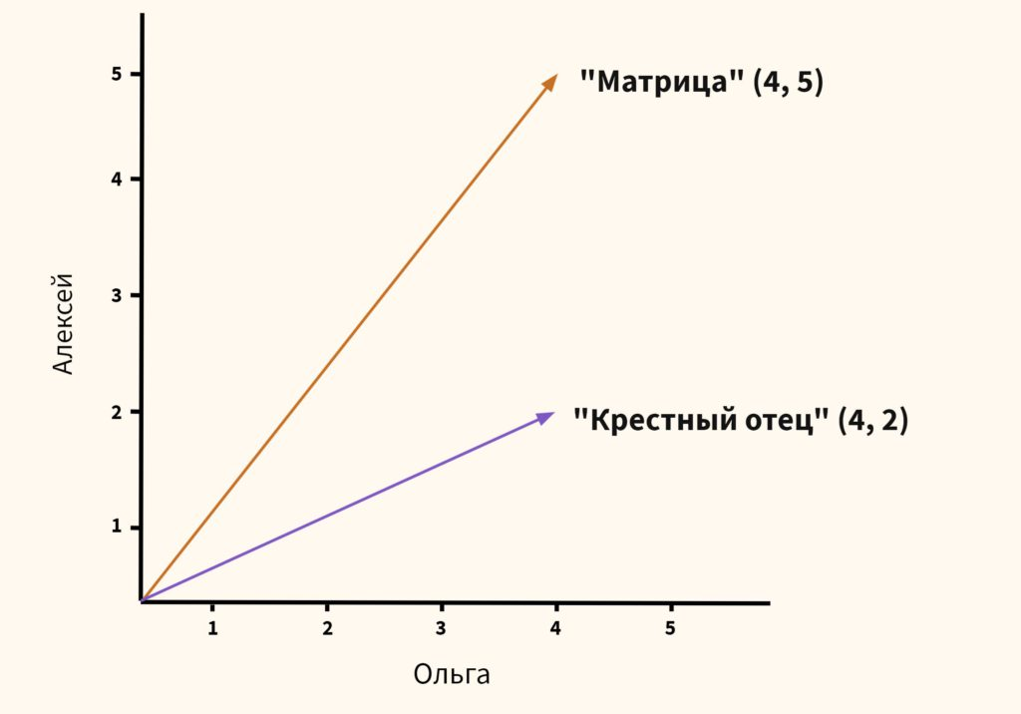
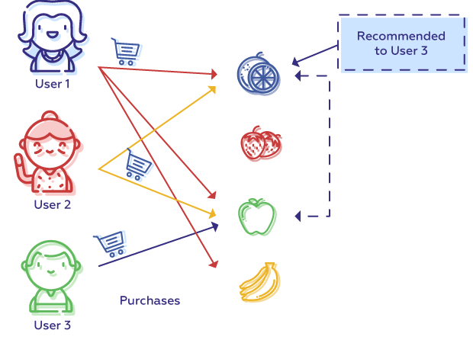
Совместная фильтрация ближайших соседей на основе элементов (item-based)
сравнивают непосредственно близость
товаров или услуг. Причем что отличает
эту систему, сходство определяется на
основе предпочтений всех пользователей,
которые оставили свои оценки
Решает проблемы, от которых страдают user-based
фильтры, например, когда в системе много элементов с
меньшим количеством элементов с рейтингом.
Item Profile:
Создаем профиль для каждого элемента, который будет
представлять важные характеристики этого элемента
(актеры, жанры, режиссеры и тд)

Slide 12
Список источников
https://www.dmitrymakarov.ru/
https://developers.google.com/machine-learning?hl=ru
https://www.analyticssteps.com/blogs/6-dynamic-challenges-formulating-imperative-recommendation-system
https://www.geeksforgeeks.org/ml-content-based-recommender-system/

